Slide 1
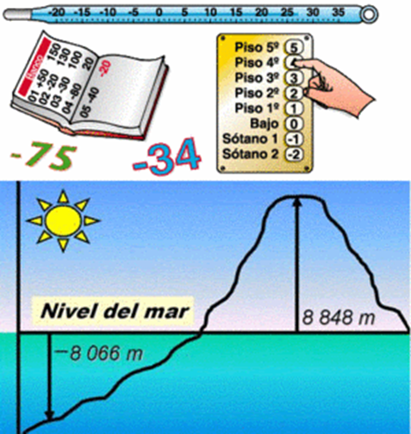
Números enteros
Utilización de los números enteros en la vida cotidiana
Recordando material N° 2 y 3
¿Qué número es mayor el 4 o el -3?
¿Cuál es el opuesto de -4?
¿Cuál es el valor absoluto del número -2?
¿Qué situaciones de la vida cotidiana puedes reconocer donde su usen números negativo?
¿Qué resultado da la siguiente suma -4 +6 = ?
¿Cómo resolveríamos una resta de números enteros, por ejemplo: -3 - - 4? A continuación veremos como trabajar la resta de números enteros.

Slide 2
Resta de números enteros $ℤ$
Para restar números enteros: utilizaremos el número opuesto para convertirlo en suma y luego desarrollaremos el ejercicio.
Entonces:
-5 - 5 = -5 + (-5) = Suma el opuesto de 5 = -10
3 - 5 = 3 + (-5) = Suma el opuesto de 5 = -2
-7 - 4 = -7 + (-4) = Suma el opuesto de 4 = -11
2 - 10 = 2 + (-10) = Suma el opuesto de 10 = -8
-6 - 9 = -6 + (-9) = Suma el opuesto de 9 -15
Signos iguales, se suman y conservo el signo.
Signos iguales, se suman y conservo el signo.
Signos distintos se restan y conservo el signo de n° mayor.

Slide 3
Resta de números enteros $ℤ$
Cuando nos encontremos con estos casos debemos cambiar los dos signos negativos que se encuentran juntos por un signo positivo o de suma y luego desarrollamos el ejercicio.
Ejemplos:
4 - -5 = 4 + 5 = 9
-9 - -6 = -9 + 6 = -3
10 - - 8=10 + 8 = 18
-6 - -2= -6 + 2 = - 4
¿Qué sucede si en una resta de números enteros nos encontramos con dos signos menos juntos?
Ejemplos:
4 - -5 =
-9 - -6 =
10 - - 8=
-6 - -3=
Signos iguales se suman y conservo el signo
Signos distintos se restan y conservo el signo del número mayor

Slide 4
Resta de números enteros $ℤ$
Resta de números enteros en la recta numérica:
Donde a= 11 y b=-3
Donde a= -5 y b=4

Slide 5
Paréntesis
¿ Donde los podemos encontrar?
Si nos encontramos con un paréntesis en nuestro ejercicio, independiente de donde este ubicado, tu debes desarrollar toda la operatoria que esta dentro del paréntesis para luego seguir con todo lo demás.
Ejemplo:
En matemática los paréntesis me sirven para: indicar que operación debo realizar primero, agrupar, separar y muchas veces solo esta ahí para molestarte. Existen diversos tipos de paréntesis ( ), { } , [ ] , etc. Todos ellos indican lo mismo y depende de donde se encuentren en el ejercicio, la importancia que este tenga.
3 + 8 + (5 + -2 +-4) = 3+ 8 + -1 = 10 | -2 + ( 6 + -9 + -1) + 7 = -2 + - 4 + 7 = -6 + 7 = 1
(4+ -3 + -8) + 5 + -3 = -7 + 5 + -3 = -10 + 5 = 5

Slide 6
Operaciones combinadas números enteros
Si nos encontramos con un paréntesis dentro de otro paréntesis partiremos desarrollando los paréntesis que estén mas adentro y luego seguiremos con los de afuera.
Ejemplos:
Si nos encontramos un paréntesis entre un solo número debemos sacar solo el paréntesis y conservar el signo y el número que este contenía.
Ejemplos:
6 + -3 + (-2) + 8= 6+ -3 + -2 + 8= 14 + - 5 = 9 | -6 + 7 – (-6)+ -9= -6 + 7 - -6 + -9 = -6 + 7 + 6 + -9= 13 + - 15= -2
5 + ( 8 + -2 + ( 4+ -2) )= 5 + (8 + -2 + 2)= 5 + 8 = 13 | (3 + ( 8 + 3 - 3) )+ -2= (3 +( 8 + 3 + -3)) + -2= (3+ 8 ) + -2= 9

Slide 7
Recuerda:

Slide 8
Operaciones combinadas números enteros
Ejemplos:
-4 + -7 – ( 6 + -4 – (- 3)) =
-4 + -7 – ( 6 + -4 + 3) =
-4 + -7 – ( 5 )=
-4 + -7 - 5 =
-4 + -7 + - 5 = -16
Ι-8 Ι + -6 + ( 9 - - 3 + -7) + -1=
8 + -6 + ( 9 + 3 + -7) + -1=
8 + -6 + ( 5 ) + -1 =
8 + -6 + 5 + -1=
13 + -7 = 6
¿Qué sucede si nos encontramos con operaciones combinadas: suma, resta y paréntesis?
Resolveremos lo que esta dentro del paréntesis.
Luego de resolver todos los paréntesis comenzamos a resolver la suma y la resta, dependiendo de cual de estas operaciones este más a la izquierda.
Para sumar o restar números de igual signo puedes utilizar todas las estrategias vistas, si no lo recuerdas revisa el PPT del material dos.
Recuerda ser ordenado, ir paso a paso y a medida que los vayas desarrollando ir bajando todo lo que no utilizaste para no olvidarlo.
Cambio - - por un +
Resuelvo el paréntesis aplicando cualquier estrategia para sumar o restar números enteros.
Signos iguales los sumo y conservo el signo
Aplico estrategia para sumar o restar números enteros

Slide 9
Operaciones combinadas números enteros
Otra forma de desarrollar operaciones combinadas es partir desarrollando todos los paréntesis y cambios de signos respectivos para luego ver la posibilidad de comenzar a eliminar los opuestos de cada número, para reducir tu ejercicio al máximo, facilitando la resolución y ganando tiempo en el desarrollo.
Ejemplos:
4 + -2 + -4 +- 6 - -2 + 3= 4 + -2 + -4 + -6 + 2 + 3 = -6 + 3= -3 | 8 – (4 + 5 – 9+ 2) + Ι 3 Ι - -2 = 8 – ( 4 + 5 + -9+ 2) + 3 + 2 = 8 – ( 9 + -9 + 2) + 3 + 2 = 8 - 2 + 3 + 2 = 8 + 3= 11
-6 + -4 + 7 - -3 + ( 7 + -5 – (-5 + -4 - - 2) +2) + - 3= -6 + -4 + 7 + 3 + ( 7 +- 5 – ( -5 +-4 + 2) +2) + -3 = -6 + -4 + 7 + 3 + ( 7+ -5 – 7 + 2 ) + -3 = -6 + -4 + 7 +3 + ( 7+ -5 + -7 + 2) + -3 = -6 + -4 + 7 +3 + -3 +-7 = -10

Slide 10
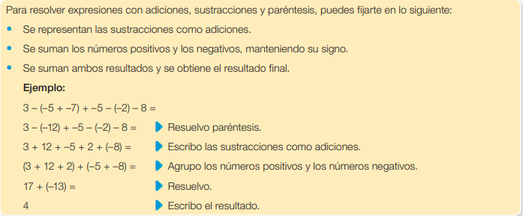
Operaciones combinadas números enteros
Otra forma de desarrollar operatoria combinada:

